Slide 1
Vernetzung und Landschaftsqualität
Ausgabe 2019
Referenz: Handbuch «Biodiversität auf dem Landwirtschaftsbetrieb – ein Handbuch für die Praxis», Kapitel 8, Seiten 157-166

Slide 2
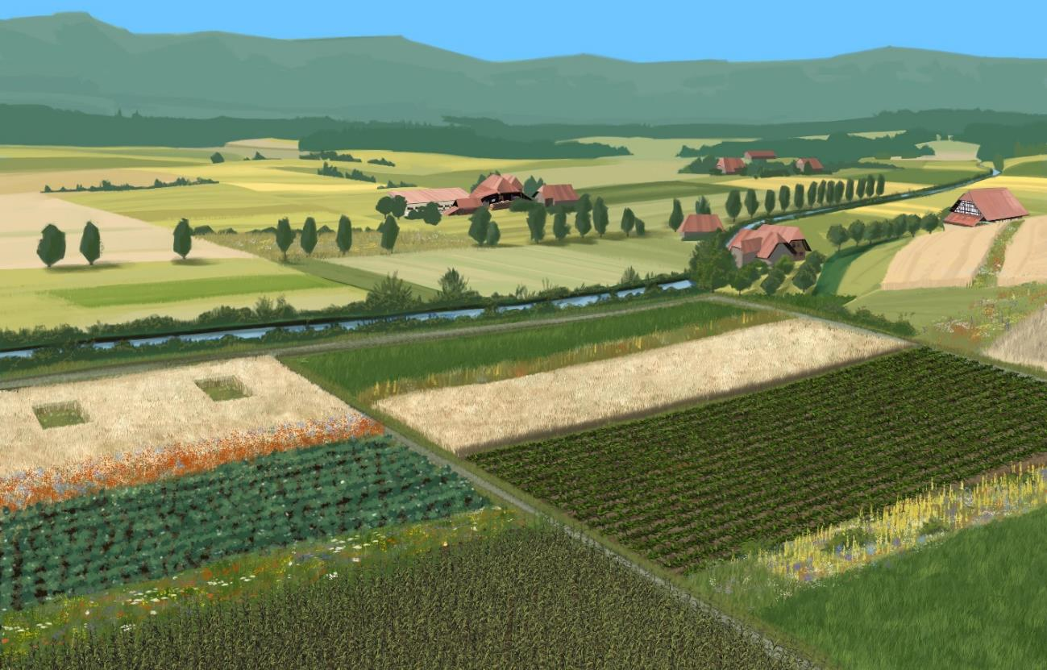
Vernetzung
Niederhecke
Rotationsbrache
Hochstaudenflur und Pufferstreifen
Saum auf Ackerland
Rotationsbrache
Feldlerchenfenster
Ackerschonstreifen
Buntbrache
Einjähriger Blühstreifen

Slide 3
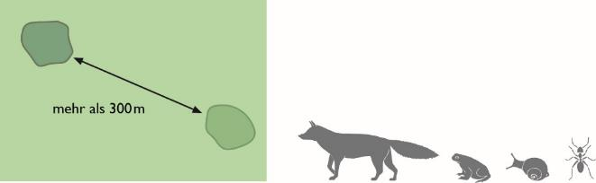
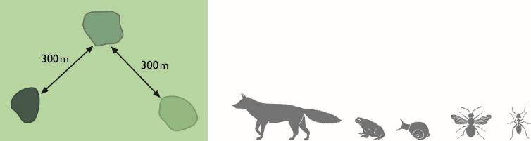
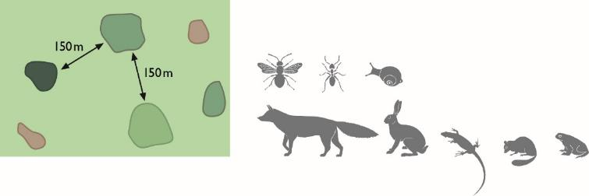
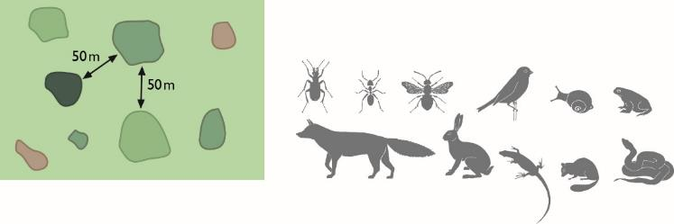
Höhere Artenvielfalt dank Vernetzung
Quelle: Schweizerische Vogelwarte Sempach; gezeichnet von Priska Christen, visuelle Gestaltung Luzern

Slide 4
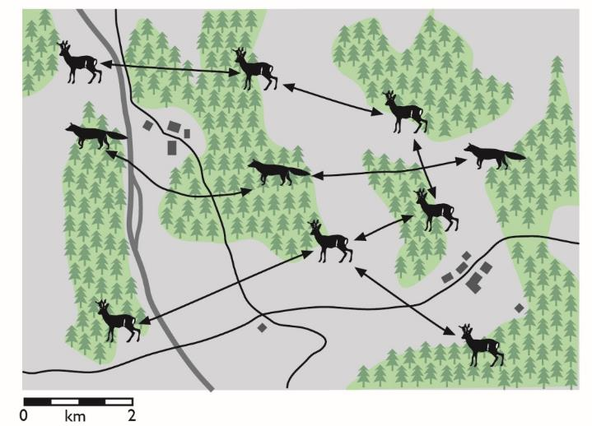
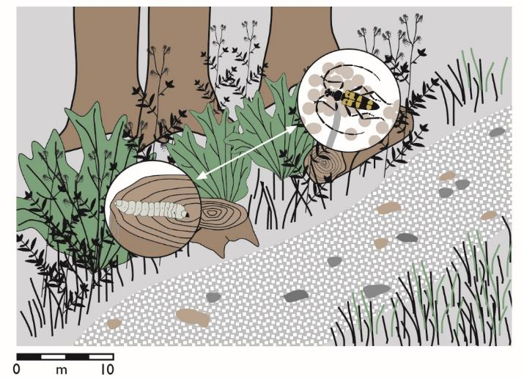
Bewegungsdistanz von Tierarten
Grosse Tiere bewegen sich über mehrere Kilometer
Kleine Tiere bewegen sich nur über einige Meter
Quelle: Schweizerische Vogelwarte Sempach; gezeichnet von Priska Christen, visuelle Gestaltung Luzern

Slide 5
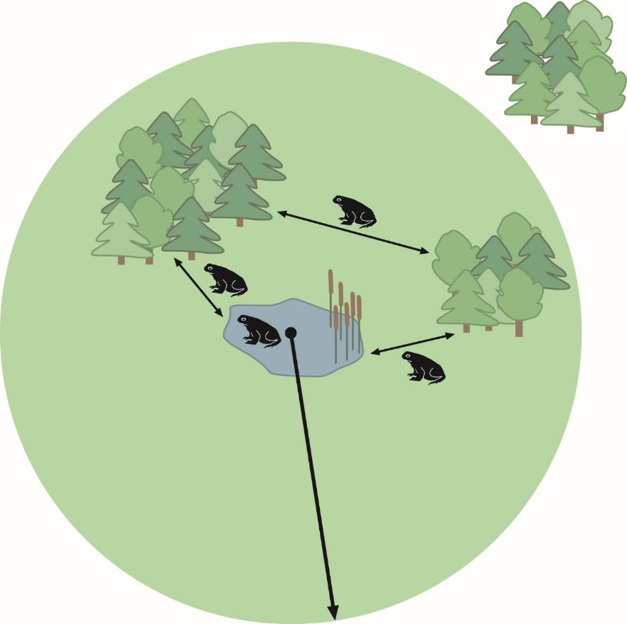
Artspezifische Lebensraumverteilung
Beispiel: Erdkröte
Sommerquartiere
Viele Tiere brauchen verschiedene Lebensräume in einem artspezifischen Radius zum Überleben.
Laichgewässer
Winterquartiere
maximale Wanderdistanz der Erdkröte: 2 km
Quelle: Schweizerische Vogelwarte Sempach; gezeichnet von Priska Christen, visuelle Gestaltung Luzern

Slide 6
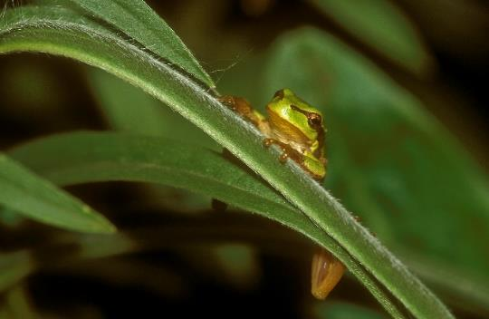
Vernetzung
Beispiel: Laubfrosch
Quelle: Angelone et al. (2010)
Vernetzung:
Ermöglicht genetischen Austausch
zwischen Populationen.
Fördert die Besiedelung neuer
Lebensräume.
Genetische Vielfalt von Laubfroschpopulationen im Reusstal

Slide 7
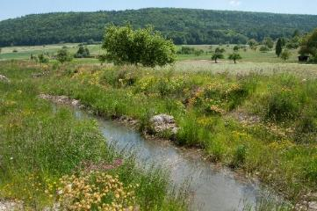
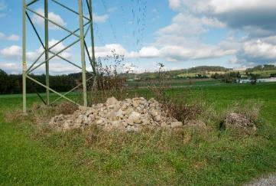
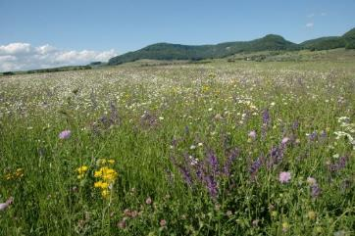
Landschaft ökologisch vernetzen
Mit grossflächigen Biodiversitätsförderflächen als Dauerlebensräume
Mit Trittsteinen,
d.h. zeitweise besiedelbaren Lebensräumen
Mit verbindenden Korridorhabitaten
als wildtierfreundliche Verbindungswege
Beispiel: wenig intensiv oder extensiv genutzte Wiese
Beispiel: Steinhaufen
Beispiel: renaturierter Bachlauf

Slide 8
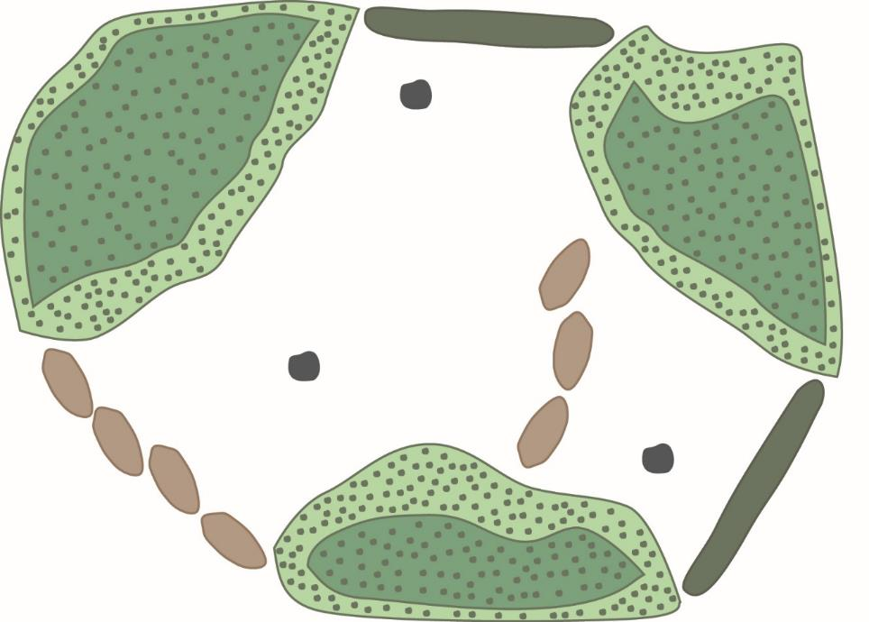
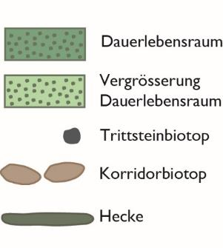
Ideale Vernetzung von Lebensräumen
Quelle: Schweizerische Vogelwarte Sempach;
gezeichnet von Priska Christen, visuelle Gestaltung Luzern

Slide 9
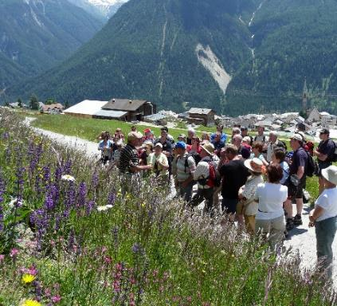
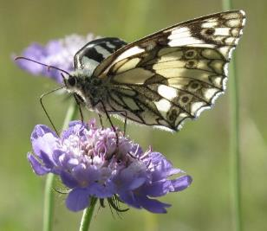
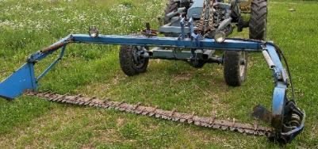
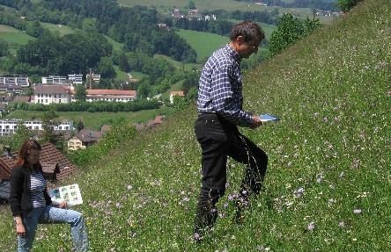
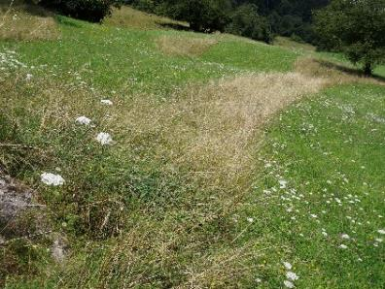
Wichtigste Schritte in einem Vernetzungsprojekt
1
Bilden einer Trägerschaft (z.B. Bauern)
2
Definieren der
Zielorganismen
3
Festlegen von Massnahmen zugunsten der Ziel- und Leitarten
5
Erfolgskontrolle
4
Umsetzen der Massnahmen

Slide 10
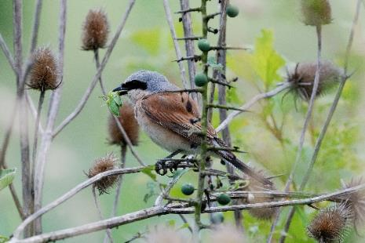
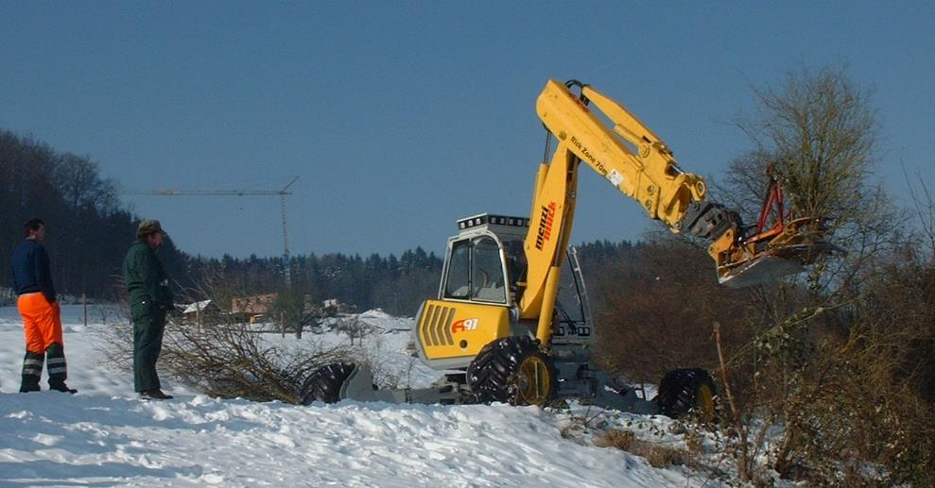
Leitarten durch fachgerechte Pflege der BFF fördern
Beispiel:
Fördern des Neuntöters mit selektiver Heckenpflege
Neuntöter

Slide 11
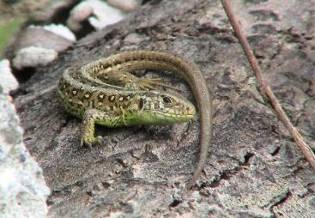
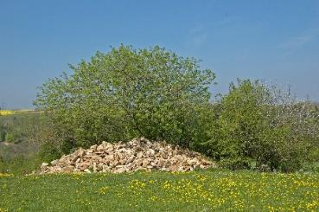
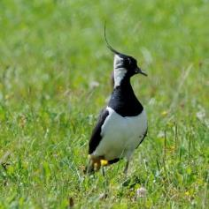
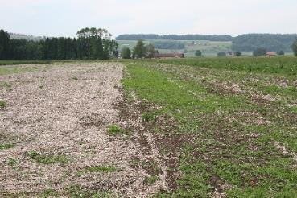
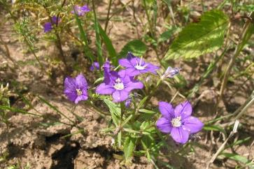
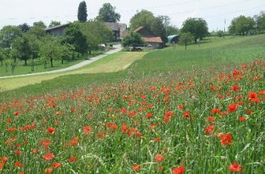
Zielarten brauchen spezifische Massnahmen
Beispiel: Zauneidechse
Sonnige, stufige Waldränder
Stein- und Asthaufen
Beispiel: Kiebitz
Äcker, die zwischen Ende März und Anfang Juni nicht bearbeitet werden
Beispiel: Venus-Frauenspiegel
Ackerschonstreifen
Keine Herbizide
Weite Saatreihen in Getreide

Slide 12
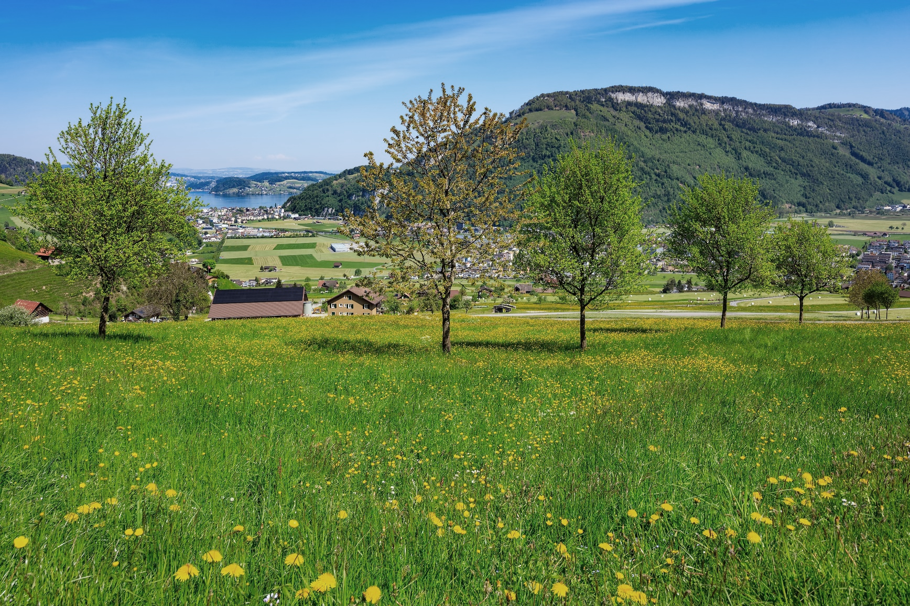
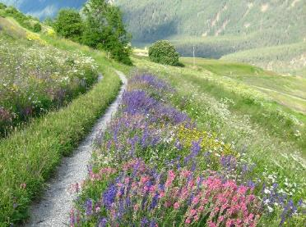
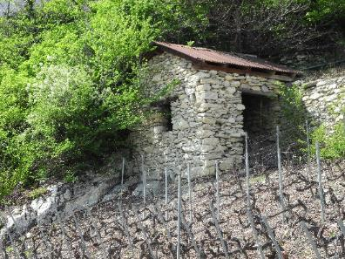
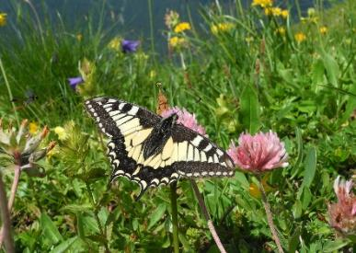
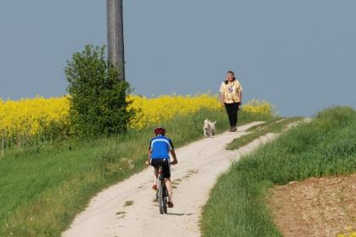
Landschaftsqualität - Landschaftswerte
Wirtschaftlicher Wert
Ästhetischer Wert
Kultureller Wert
Ökologischer Wert
Sozialer Wert

Slide 13
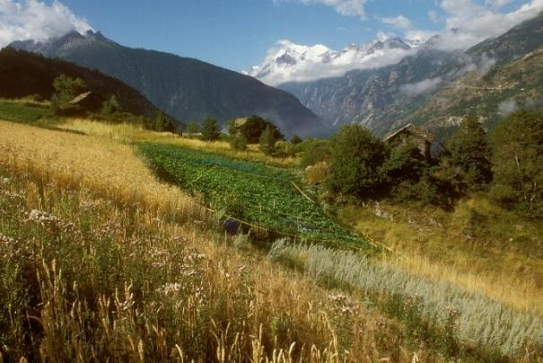
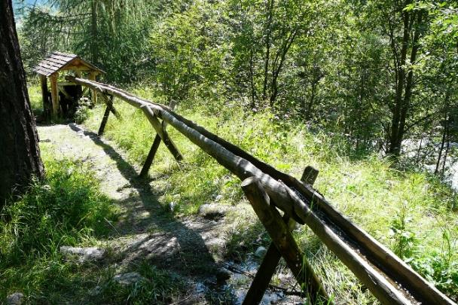
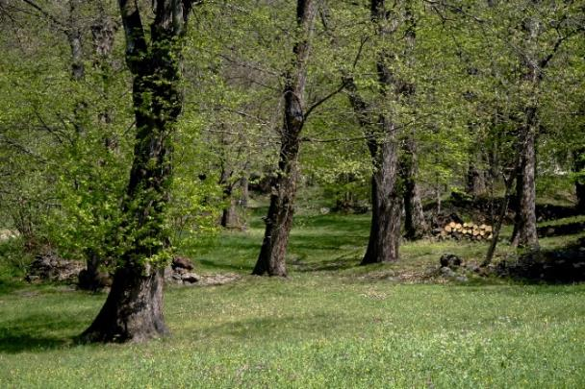
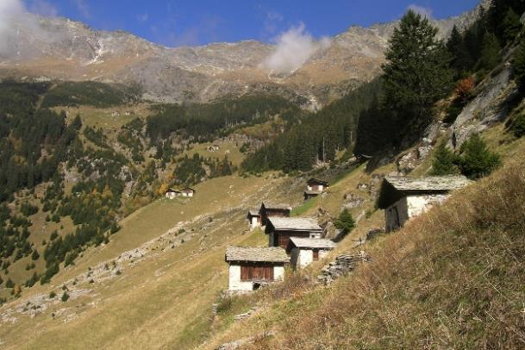
Beispiele für Landschaftsqualitätsmassnahmen
Bergackerbau
Suonen
Kastanienselven
Traditionelle Bergdörfer

Slide 14
Massnahmen an der Schnittstelle zwischen
Landschaftsqualitäts- und Biodiversitätsförderung
Handout
Beispiele:
Erhalten, Pflanzen und Pflegen von Hecken, Baumreihen, Gebüsch- und Baumgruppen, markanten Streuobstwiesen
Anlegen und Pflegen von buntblühenden Blumenwiesen
Aufrechterhalten oder Wiederaufnahme der traditionellen Nutzung von Streueflächen
Heumahd in Steillagen
Pflanzen und Unterhalten verholzender Ufervegetation
Anlegen und Unterhalten naturnaher Uferbegleitstreifen
Unterhalten renaturierter Gewässer
Pflegen von gestuften und gebuchteten Waldrändern
Unterhalten und Pflegen von Kastanienselven
Aufrechterhalten oder Wiederaufnahme der Wildheumahd

Slide 15
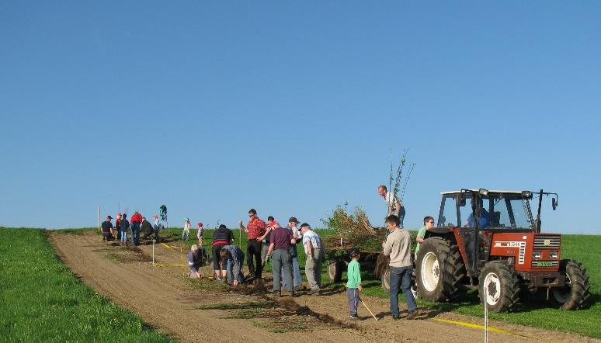
Synergien zwischen Landschaftsqualitätsprojekten und Vernetzungsprojekten
Schliessen von Beitragslücken: z.B. Finanzierung von Heckenpflanzungen
Vereinfachen der Administration: zwei Projekte mit den gleichen Ansprechpartnern
Fördern der Biodiversität: einige Landschaftsqualitätsmassnahmen fördern auch die Biodiversität

Slide 16
Weiterführende Links
«Vernetzungsprojekte leicht gemacht » Ordner von Agridea
Beispiele von Landschaftsqualitätsprojekten:
Vallemaggia
Vallée de la Brévine (NE)
Mittelthurgau (TG)
Glarus (GL)
Binntal (VS)
Rapperswil-Jona / Eschenbach (SG)

Slide 17
Impressum
Herausgeber:
Forschungsinstitut für biologischen Landbau FiBL, info.suisse@fibl.org, www.fibl.org
Schweizerische Vogelwarte Sempach, info@vogelwarte.ch, www.vogelwarte.ch
Autoren: Véronique Chevillat (FiBL) Roman Graf (Vogelwarte), Dominik Hagist (Vogelwarte)
Mitarbeit: Lukas Pfiffner (FiBL), Simon Birrer (Vogelwarte), Markus Jenny (Vogelwarte)
Redaktion: Gilles Weidmann (FiBL)
Mit Grafiken von Brigitta Maurer (FiBL) und Illustrationen von Simon Müller (www.soio.ch).
Der Foliensatz wurde mit finanzieller Unterstützung von Bio Suisse, vom Schweizer Bauernverband, vom Amt für Landschaft und Natur des Kantons Zürich, vom Landwirtschaftlichen Zentrum Ebenrain des Kantons Basel-Landschaft, vom Amt für Umwelt und Energie des Kantons Basel-Stadt, von der Dienststelle Landwirtschaft und Wald des Kantons Luzern sowie von der Dienststelle für Landwirtschaft und Weinbau des Kantons Waadt realisiert.
Ausgabe 2019
Der Foliensatz ist Bestandteil einer umfangreichen Foliensammlung zum Handbuch "Biodiversität auf dem Landwirtschaftsbetrieb. Ein Handbuch für die Praxis" von FiBL und Vogelwarte. Die Foliensammlung steht auf www.agri-biodiv.ch zum kostenlosen Download zur Verfügung. Das Handbuch kann im FiBL-Shop auf https://shop.fibl.org als Druckversion bestellt oder kostenlos heruntergeladen werden.
Copyright: Die Fotos dürfen nur zu Aus- und Weiterbildungszwecken zum Thema Biodiversität auf dem Landwirtschaftsbetrieb verwendet werden. Alle Rechte liegen bei den Autoren.

